Slide 1
KHỞI ĐỘNG ĐẦU GIỜ
TRÒ CHƠI: TRUYỀN ĐIỆN
Nối lệnh ở cột A với hành động của Rùa ở cột B.
Lệnh |  | Kết quả
PU FD 50 |  | Rùa hạ bút lùi lại sau 50 bước
PD BK 50 |  | Rùa nhấc bút tiến về phía trước 50 bước
FD 100 |  | Rùa tiến về trước 100 bước
BK 100 |  | Rùa lùi lại sau 100 bước
Chọn Set\Pen Color |  | Chọn nét bút trong LOGO
Chọn Set\Pen Size |  | Chọn màu vẽ trong LOGO
ST FD 100 |  | Rùa ẩn mình tiến về trước 100 bước
HT FD 100 |  | Rùa hiện hình tiến về trước 100 bước

Slide 2
Tin học
Tiết ÔN TẬP
MỤC TIÊU BÀI:
- Giúp các em hệ thống lại các kiến thức đã được học trong học kì II
- Ôn lại tất cả những kiến thức đã học trong học kì hai và vận dụng trả lời câu hỏi và làm những bài thực hành trên máy tính.
1
2

Slide 3
Hoạt động 1: Nội dung ôn tập.
Câu 1: Để chèn video vào trang trình chiếu em chọn thẻ nào, nút lệnh nào?, Chèn âm thanh vào trang trình chiếu em chọn thẻ nào, nút lệnh nào? Trong phần mềm Powerpoint để ảnh nằm sau phần văn bản ta thực hiện như thế nào?
Câu 2: Viết lệnh lặp điều khiển rùa vẽ hình vuông, hình lục giác, hình tròn, hình bông tuyết?
Câu 3: Một thủ tục trong phần mềm Logo gồm mấy phần đó là những phần nào? Để thủ tục trong Logo không bị mất khi thoát phần mềm logo em dùng lệnh nào ?

Slide 4
Câu 1: Để chèn video vào trang trình chiếu em chọn thẻ nào, nút lệnh nào?, Chèn âm thanh vào trang trình chiếu em chọn thẻ nào, nút lệnh nào? Trong phần mềm Powerpoint để ảnh nằm sau phần văn bản ta thực hiện như thế nào?
Trả lời: Để chèn video vào trang trình chiếu em chọn thẻ Insert rồi vào nút lệnh video hoặc Online video.
Để chèn âm thanh vào trang trình chiếu em chọn thẻ Insert rồi vào nút lệnh Audio.
Trong phần mềm Powerpoint để ảnh nằm sau phần văn bản ta thực hiện như sau:
Vào thẻ Home rồi vào Arrange chọn Send to Back hoặc vào thẻ format rồi tích Send to Back

Slide 5
Câu 2: Viết lệnh lặp điều khiển rùa vẽ hình vuông, hình lục giác, hình tròn, hình bông tuyết?
Trả lời: Lệnh lặp điều khiển rùa vẽ hình vuông: REPEAT 4[FD 100 RT 90]
Hình lục giác : REPEAT 6[FD 150 RT 60]
Hình tròn : repeat 60[fd 5 rt 6]
Hình bông tuyết: REPEAT 8[FD 10 bk 10 RT 45]

Slide 6
Câu 3: Một thủ tục trong phần mềm Logo gồm mấy phần đó là những phần nào? Để thủ tục trong Logo không bị mất khi thoát phần mềm logo em dùng lệnh nào?
Trả lời: Một thủ tục trong phần mềm Logo gồm 3 phần đó là: Phần đầu thủ tục; phần thân thủ tục và phần kết thúc thủ tục.
Để thủ tục trong Logo không bị mất khi thoát phần mềm logo em dùng lệnh: save “cacthutuc.lgo

Slide 7
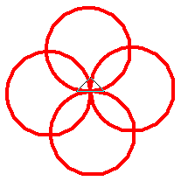
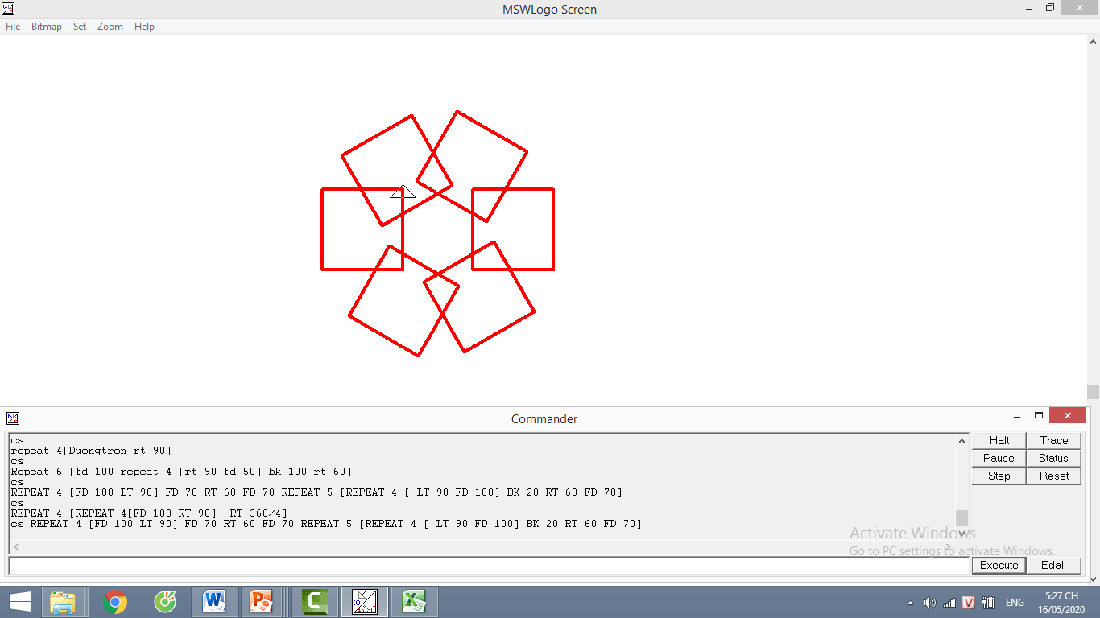
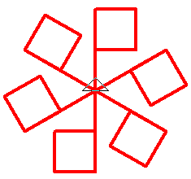
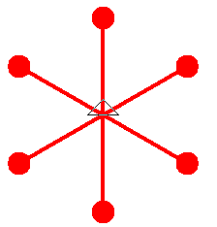
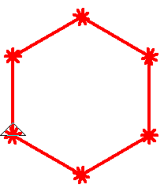
Hoạt động 2: Thực hành
Câu 1: Thiết kế bài trình chiếu 5 trang giới thiệu về một danh lam thắng cảnh mà em yêu thích và chèn video minh họa cho danh lam thắng cảnh đó.
Câu 2: Viết thủ tục điều khiển Rùa vẽ các hình sau:

Slide 8
To Duongtron
repeat 4[repeat 60[fd 5 rt 6]rt 90
end
To Sauhinhvuong
REPEAT 4 [fd 100 lt 90] fd 70 rt 60 fd 70 repeat 5
[repeat 4[lt 90 fd 100]bk 20 rt 60 fd 70]
end
To UDMR3
Repeat 6 [fd 100 repeat 4 [rt 90 fd 50] bk 100 rt 60]
end
To C2
repeat 6 [fd 100 repeat 120 [fd 10 bk 10 rt 3]bk 100 rt 60]
end
To C1
repeat 6[fd 100 repeat 8[fd 10 bk 10 rt 45]rt 60]
end

Slide 9
DẶN DÒ
Về nhà xem lại bài
 Chuẩn bị bài cho tiết sau.

Slide 10






Chân thành cảm ơn quý Thầy Cô và các em
Kính chúc Thầy Cô sức khỏe ,
chúc các em chăm ngoan học giỏi.

